Slide 1
Pengembangan Aplikasi 3
Adi Nugroho, ST, MMSI

Slide 2
Perulangan (loop)
Satu atau lebih perintah yang dieksekusi berulang-ulang berdasarkan kebenaran ekspresi Boolean-nya.
Digunakan untuk meringkas program dengan mengelompokkan perintah-perintah yang dieksekusi dengan cara yang serupa.

Slide 3
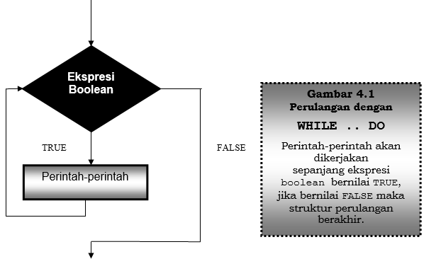
Perulangan while ….

Slide 4
Contoh perulangan while …
public class loop_while {
public static void main(String[] args) {
System.out.println("Masukkan angka Anda : ");
BufferedReader bfr = new BufferedReader
(new InputStreamReader(System.in));
String angkaInput = null;
try {
angkaInput = bfr.readLine();
} catch (IOException e) {
e.printStackTrace();
}
int Data = Integer.valueOf(angkaInput).intValue();
int i=1;
while (i <= Data) {
System.out.println("Bilangan " + i);
i++;
}
}
}

Slide 5
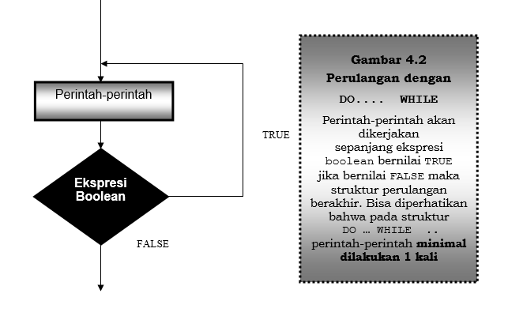
Perulangan do … while

Slide 6
Contoh Perulangan do … while ..
public class loop_do_while {
public static void main(String[] args) {
int Data;
do {
System.out.print("Masukkan angka Anda : ");
BufferedReader bfr = new BufferedReader
(new InputStreamReader(System.in));
String angkaInput = null;
try {
angkaInput = bfr.readLine();
} catch (IOException e) {
e.printStackTrace();
}
Data = Integer.valueOf(angkaInput).intValue();
} while (Data != 99);
System.out.println("Anda keluar dari LOOP");
}
}

Slide 7
public class do_while {
public static void main(String[] args) {
String userName = null;
int password;
do {
System.out.print("Masukkan user name : ");
BufferedReader bfr1;
bfr1 = new BufferedReader
(new InputStreamReader(System.in));
try {
userName = bfr1.readLine();
} catch (IOException e){
}
BufferedReader bfr2;
bfr2 = new BufferedReader
(new InputStreamReader(System.in));
String angka = null;
System.out.print("Masukkan password : ");
try {
angka = bfr2.readLine();
} catch (IOException e){
}
password = Integer.valueOf(angka).intValue();
} while ((!"adi".equals(userName)) || (password != 1234));
System.out.println("Anda boleh masuk ke sistem.");
}
}

Slide 8
Contoh perulangan for
public class loop_FOR {
public static void main(String[] args) {
System.out.println("Masukkan angka Anda : ");
BufferedReader bfr = new BufferedReader
(new InputStreamReader(System.in));
String angkaInput = null;
try {
angkaInput = bfr.readLine();
} catch (IOException e) {
e.printStackTrace();
}
int Data = Integer.valueOf(angkaInput).intValue();
for(int ulang = 1; ulang<=Data; ulang++) {
System.out.println("Bilangan : " + ulang);
}
}
}

Slide 9
Contoh Perulangan For
public class Loop_For {
public static void main(String[] args) throws IOException {
BufferedReader bfr1 = new BufferedReader
(new InputStreamReader(System.in));
BufferedReader bfr2 = new BufferedReader
(new InputStreamReader(System.in));
String nama, data;
int nilai;
for (int i=1; i<=3; i++){
System.out.print("Masukkan nama mahasiswa : ");
nama = bfr1.readLine();
System.out.print("Masukkan nilai mahasiswa : ");
data = bfr2.readLine();
nilai = Integer.valueOf(data).intValue();
if (nilai >50) System.out.println("Mahasiswa ke-" + i+ " Nama " + nama + " nilai " + nilai + " ket = LULUS.\n");
else System.out.println("Mahasiswa ke-" + i+ " Nama " + nama + " nilai " + nilai + " ket = TIDAK LULUS.\n");
}
}
}

Slide 10
public class Loop_For_Mahasiswa {
public static void main(String[] args) throws IOException {
BufferedReader bfr1 = new BufferedReader
(new InputStreamReader(System.in));
BufferedReader bfr2 = new BufferedReader
(new InputStreamReader(System.in));
String nama, data, datajumlah;
int jumlah, nilai;
System.out.print("Masukkan jumlah mahasiswa yang akan diproses : ");
datajumlah = bfr2.readLine();
jumlah = Integer.valueOf(datajumlah).intValue();
for (int i=1; i<=jumlah; i++){
System.out.print("Masukkan nama mahasiswa : ");
nama = bfr1.readLine();
System.out.print("Masukkan nilai mahasiswa : ");
data = bfr2.readLine();
nilai = Integer.valueOf(data).intValue();
if (nilai >80) System.out.println("Mahasiswa ke-" + i+ " Nama " + nama + " nilai " + nilai + " Indeks A.\n");
else if (nilai > 60) System.out.println("Mahasiswa ke-" + i+ " Nama " + nama + " nilai " + nilai + " Indeks B.\n");
else if (nilai > 50) System.out.println("Mahasiswa ke-" + i+ " Nama " + nama + " nilai " + nilai + " Indeks C.\n");
else if (nilai > 40) System.out.println("Mahasiswa ke-" + i+ " Nama " + nama + " nilai " + nilai + " Indeks D.\n");
else System.out.println("Mahasiswa ke-" + i+ " Nama " + nama + " nilai " + nilai + " ket : TIDAK LULUS. \n");
}
}
}

Slide 11
Loop Bersarang (Nested Loop)
public class nestedLOOP {
public static void main(String[] args) {
int ulang = inputData();
buatSegitiga(ulang);
}
private static int inputData() {
System.out.print("Masukkan angka Anda : ");
BufferedReader bfr = new BufferedReader
(new InputStreamReader(System.in));
String angkaInput = null;
try {
angkaInput = bfr.readLine();
} catch (IOException e) {
e.printStackTrace();
}
int Data = Integer.valueOf(angkaInput).intValue();
return Data;
}
private static void buatSegitiga(int ulang) {
// Melakukan perhitungan baris.
for (int i=1; i<=ulang; i++) {
// Menuliskan karakter spasi.
for (int j=1; j<=(ulang-i); j++) {
System.out.print(" ");
}
// Menuliskan karakter # (asteriks).
for(int k=1; k<=i; k++){
System.out.print("#");
}
// Pindah baris.
System.out.println("");
}
}
}

